Slide 1

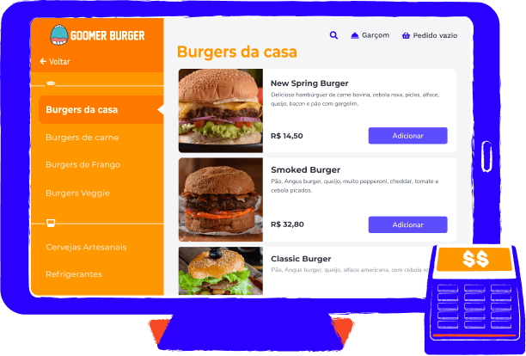
Cardápio digital
com pagamento integrado
Integrantes:
Catarina Camussi rm87553
Rafael Vinicius rm86981
João Otoni rm87894
Thiago Kenzo rm87150
Gustavo Orlando rm89053

Slide 2


Desafio Proposto:
“O Uso da IA com interfaces de voz como diferencial no relacionamento entre pessoas nos canais digitais.”
Desenvolver uma solução sobre interface de Voz com união aos recursos de Inteligência Artificial.

Slide 3

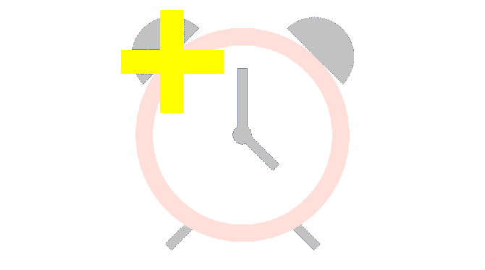
Para quem é a solução ?
Essa solução visa ajudar donos de restaurantes a otimizarem seus trabalhos, diminuindo a burocracia; agilizarem as etapas, e economizar seus gastos com funcionários como garçons e recebedoras de pagamentos.
Essa solução além de ser ótima para os donos de restaurantes , é ótima para os clientes pois eles mesmos já efetuam seus pedidos sem necessitar aguardar os garçons, aumentando a praticidade e velocidade do pedido. Sendo acessível para pessoas não alfabetizadas e com limitações(cognitivas, visuais, auditivas, de fala, ou motoras)que usufruem de uma variedade de funcionalidades adaptadas ao seu contexto

Slide 4



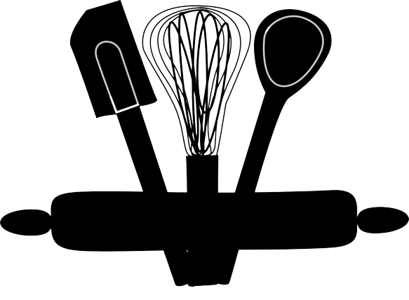


Solução:
Desenvolver um menu virtual , com integração a um carrinho virtual contendo os itens adicionados pelo usuário.
O usuário escolhe o prato (podendo também realizar o pedido através da fala) de seu interesse , adiciona ao carrinho , efetua o pagamento e quando a transação for validada, o pedido é enviado para a cozinha.

Slide 5
Benefícios:
Otimizar, diminuir a burocracia, e reduzir os gastos para donos de restaurantes.
Aumentar a praticidade e a velocidade da escolha do pedido.
Agilidade no atendimento.
Acessibilidade para pessoas idosas, e com limitações(cognitivas, visuais, auditivas, de fala, ou motoras).
Atuam em modo full time;

Slide 6
Diferencial:
Acessibilidade para pessoas idosas, e com limitações(cognitivas, visuais, auditivas, de fala, ou motoras).
Opção de pagamento dentro do aplicativo.
Diálogo de voz de Text to Speech dentro do aplicativo simulando um “Garçom Virtual”

Slide 7
Concorrentes:
Há 6 anos atrás, existiu um projeto chamado Comanda digital , onde você escolhia seu produto , adicionava ele ao carrinho , pagava e quando o pagamento era aprovado , a cozinha preparava o seu pedido e o garçom levava o seu prato até a sua mesa.
O projeto era ótimo, mas por o mundo ainda não estar tão familiarizado com a tecnologia, o projeto acabou não indo para frente.
Atualmente, no Japão esse tipo de automação é muito comum e eficaz.

Slide 8
Impacto na sociedade
Com o avanço da pandemia , percebemos que não precisamos mais de cardápios físicos, e podemos utilizar nossos celulares para realizarmos pedidos, trazendo como vantagens:
Diminuir os gastos com papel, consequentemente ajudando o meio ambiente.
Acelerar os atendimentos, pois não será necessário aguardar pelo atendimento do garçom.
Economia de gastos com garçons, e funcionários que o estabelecimento terá.

Slide 9



Onde iremos aplicar inteligência artificial ?
Iremos utilizar ferramentas de áudio no nosso cardápio, para que o cliente possa conversar com o Bot integrado, simulando uma conversa com o garçom onde o usuário poderá pedir, através da fala, para ele anotar seus pedidos , e até pedir recomendações de pratos baseados em seus interesses.

Slide 10
Modelo de Receita:
Nós iremos vender como um Saas (Software as a service) , onde nós digitalizamos o cardápio do restaurante , transformamos ele em app , o processo de digitalização será cobrado um valor de : 800 – 1600 reais , o preço depende do tamanho e da complexidade do cardápio.
Após o app estar pronto , iremos cobrar uma mensalidade de 500 reais de cada restaurante para manter o software atualizado e funcionando.
Caso o restaurante siga o modelo de negócios proposto por nós , no primeiro mês ele já recupera o seu valor investido de (1300-2100).
E no segundo mês em diante ele já economiza 75% de 1 garçom , por mês.

